Slide 1
순환 오토인코더
채원석
1

Slide 2
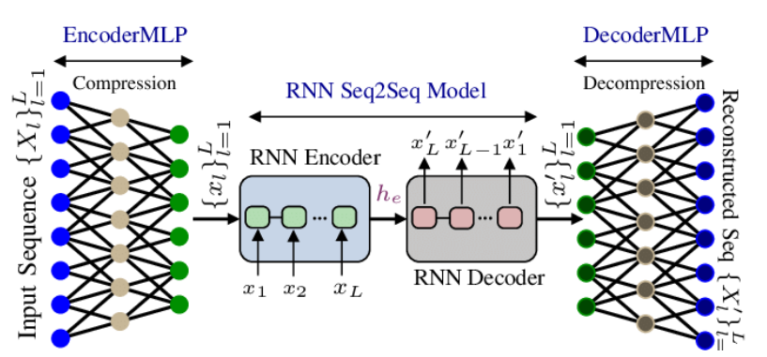
순환 오토인코더

Slide 3
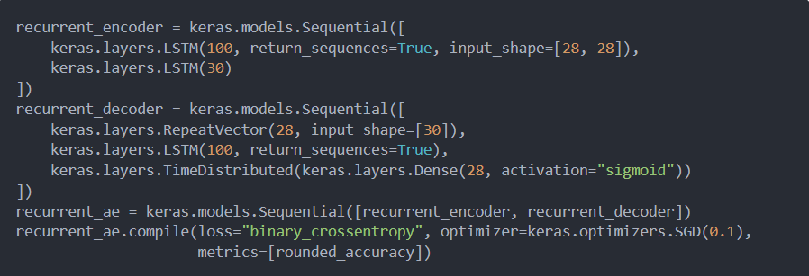
순환 오토인코더

Slide 4
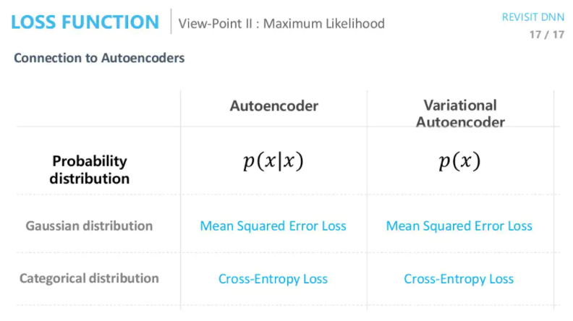
순환 오토인코더

